Slide 1

Conecting Learners

Slide 2
En esta presentación, expondremos las modificaciones y actualizaciones en el ámbito de la accesibilidad y usabilidad.
Informe de acciones y resultados
Accesibilidad
Test de accesibilidad.
Análisis de accesibilidad.
79 errores solventados.
Usabilidad
Formulario de usabilidad.
Criterios de aceptación.
Test de usabilidad.
9 errores solventados.

Slide 3
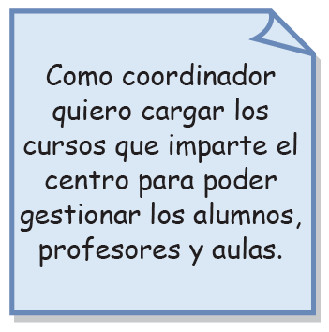
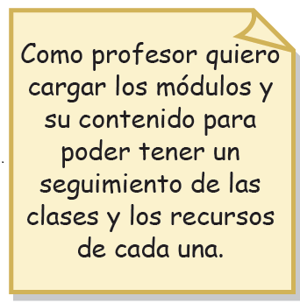
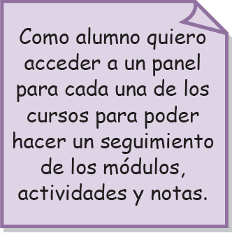
Historias

Slide 4
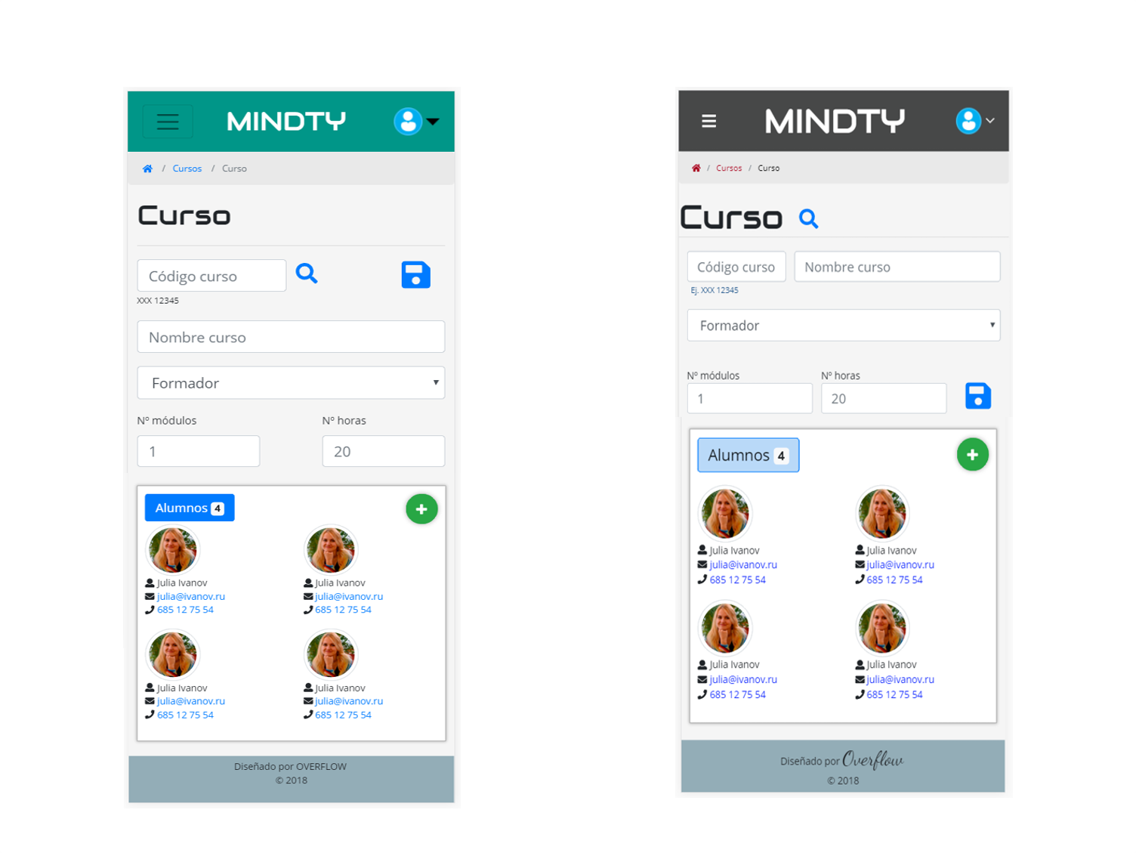
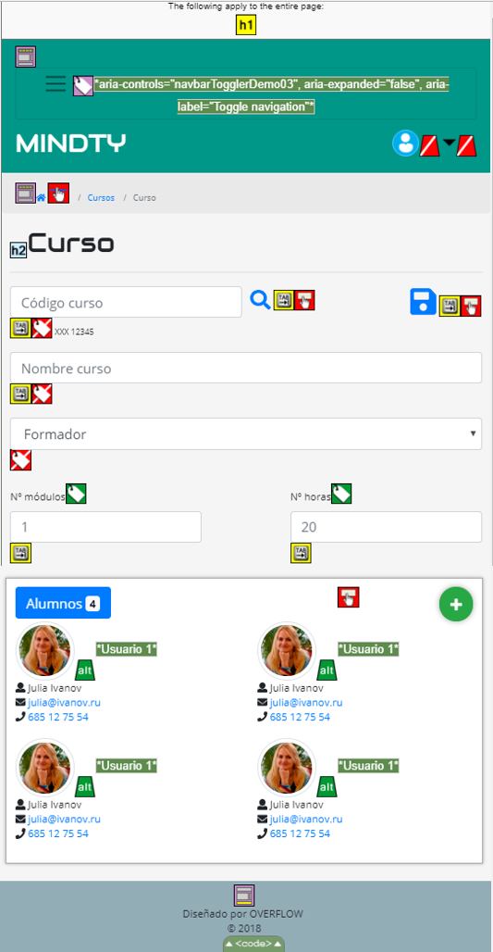
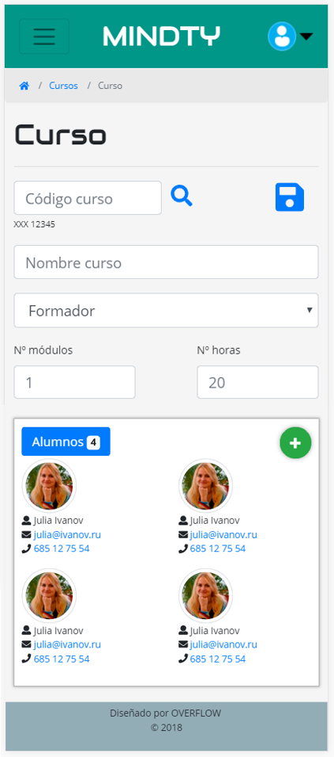
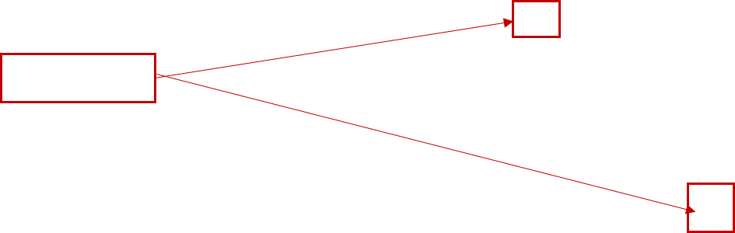


Coordinador
Errores localizados:
28 errores de accesibilidad.
3 errores de usabilidad .

Slide 5
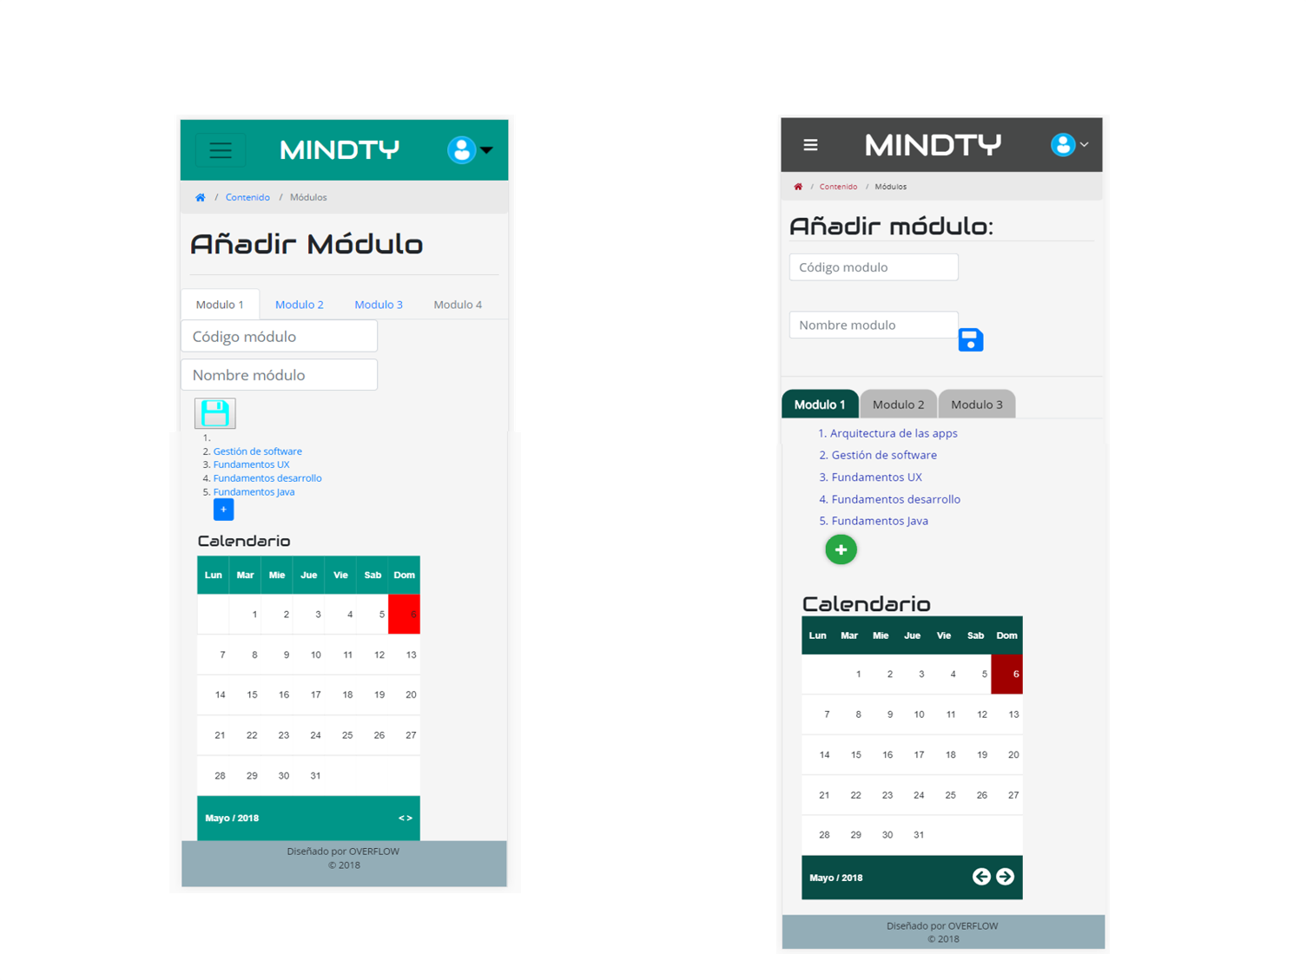
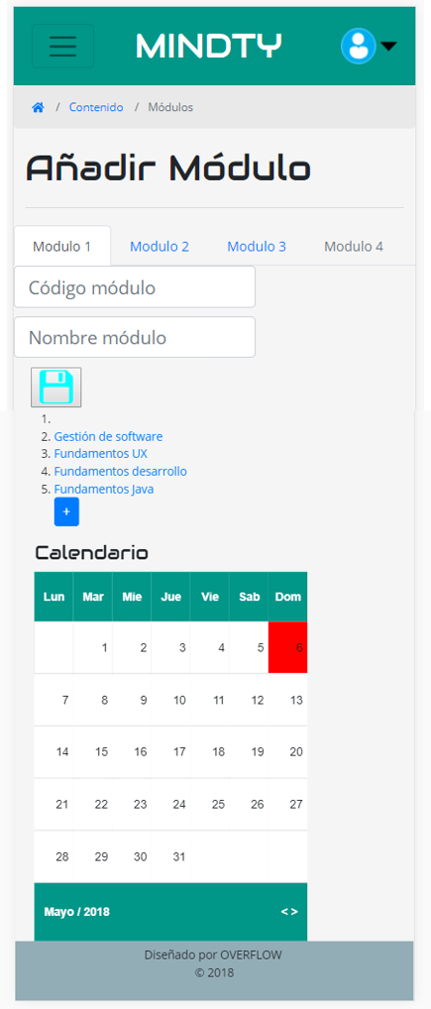
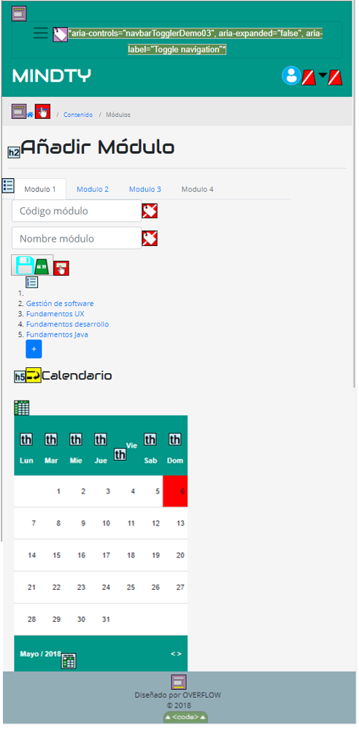
Profesor
Errores localizados:
25 errores de accesibilidad.
4 errores de usabilidad .

Slide 6
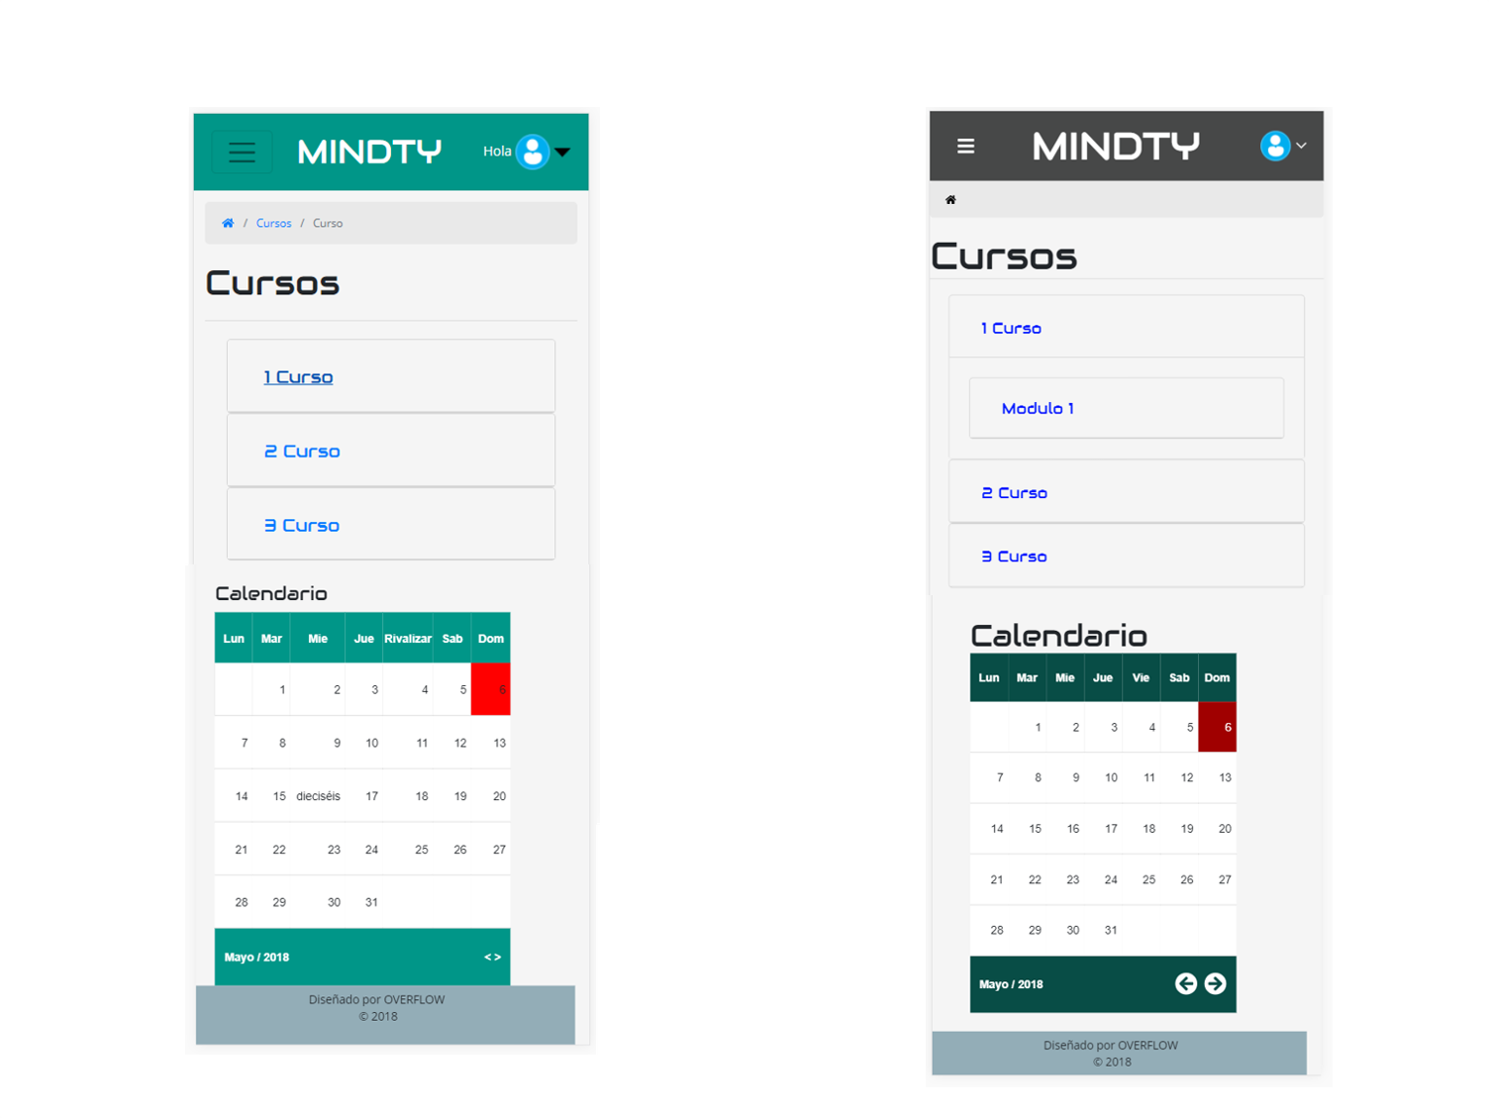
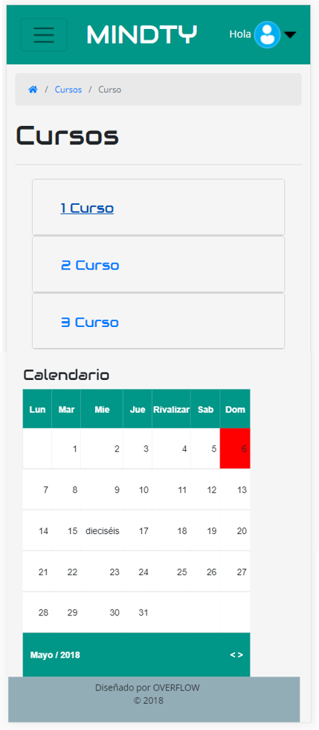
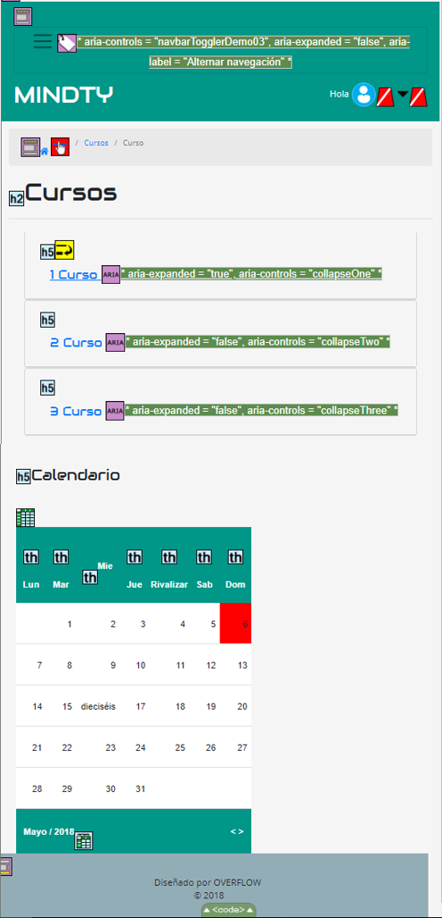

Alumno
Errores localizados:
13 errores de accesibilidad.
0 errores de usabilidad.

Slide 7
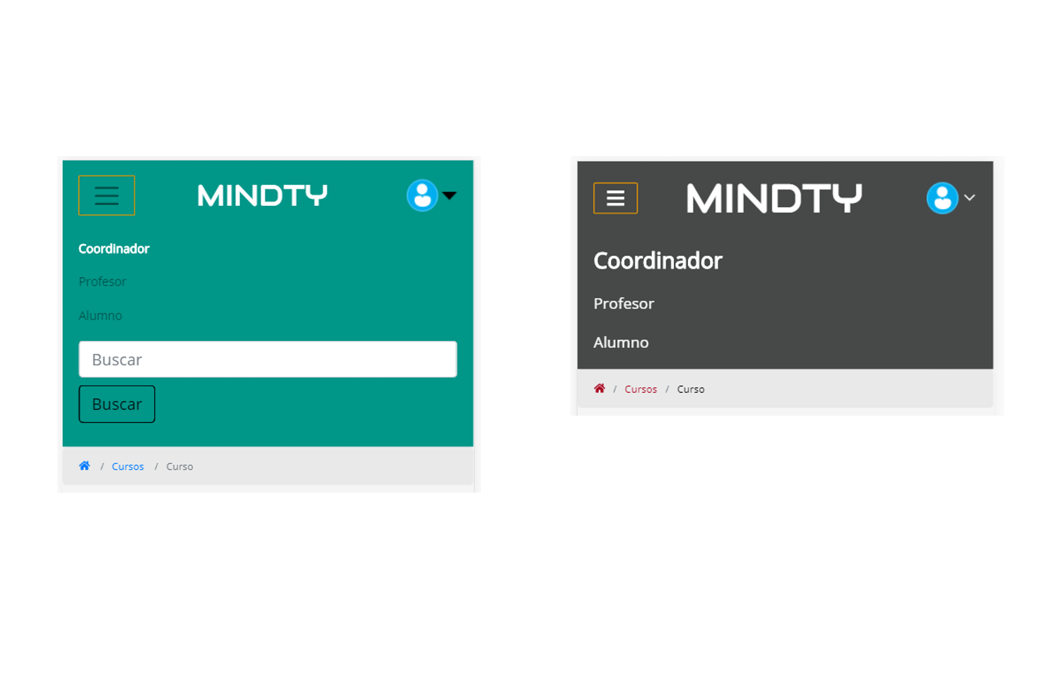
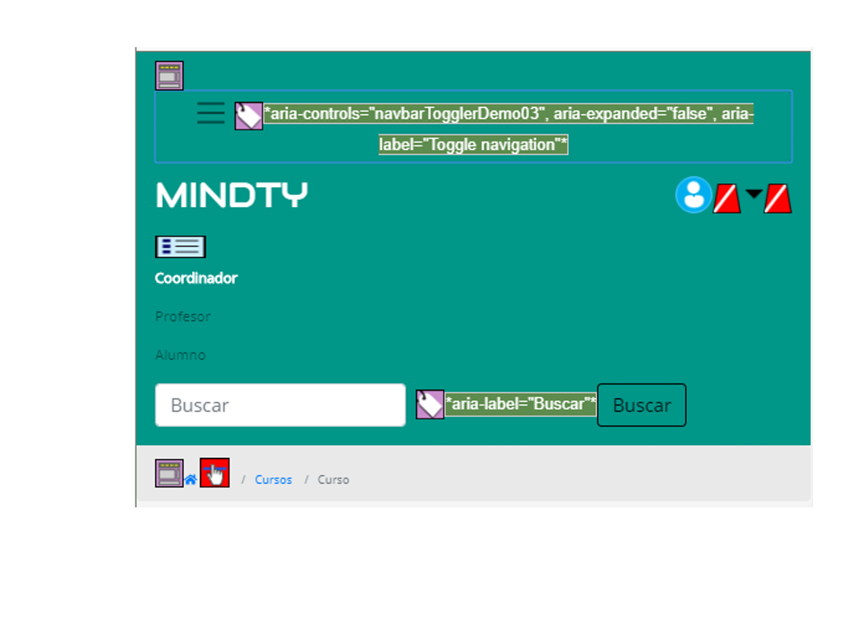
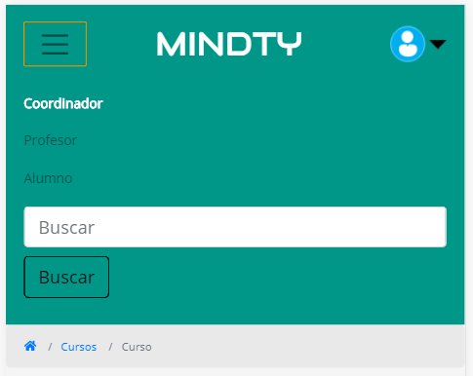
Menú
Errores localizados:
6 errores de accesibilidad.
1 error de usabilidad.

Slide 8
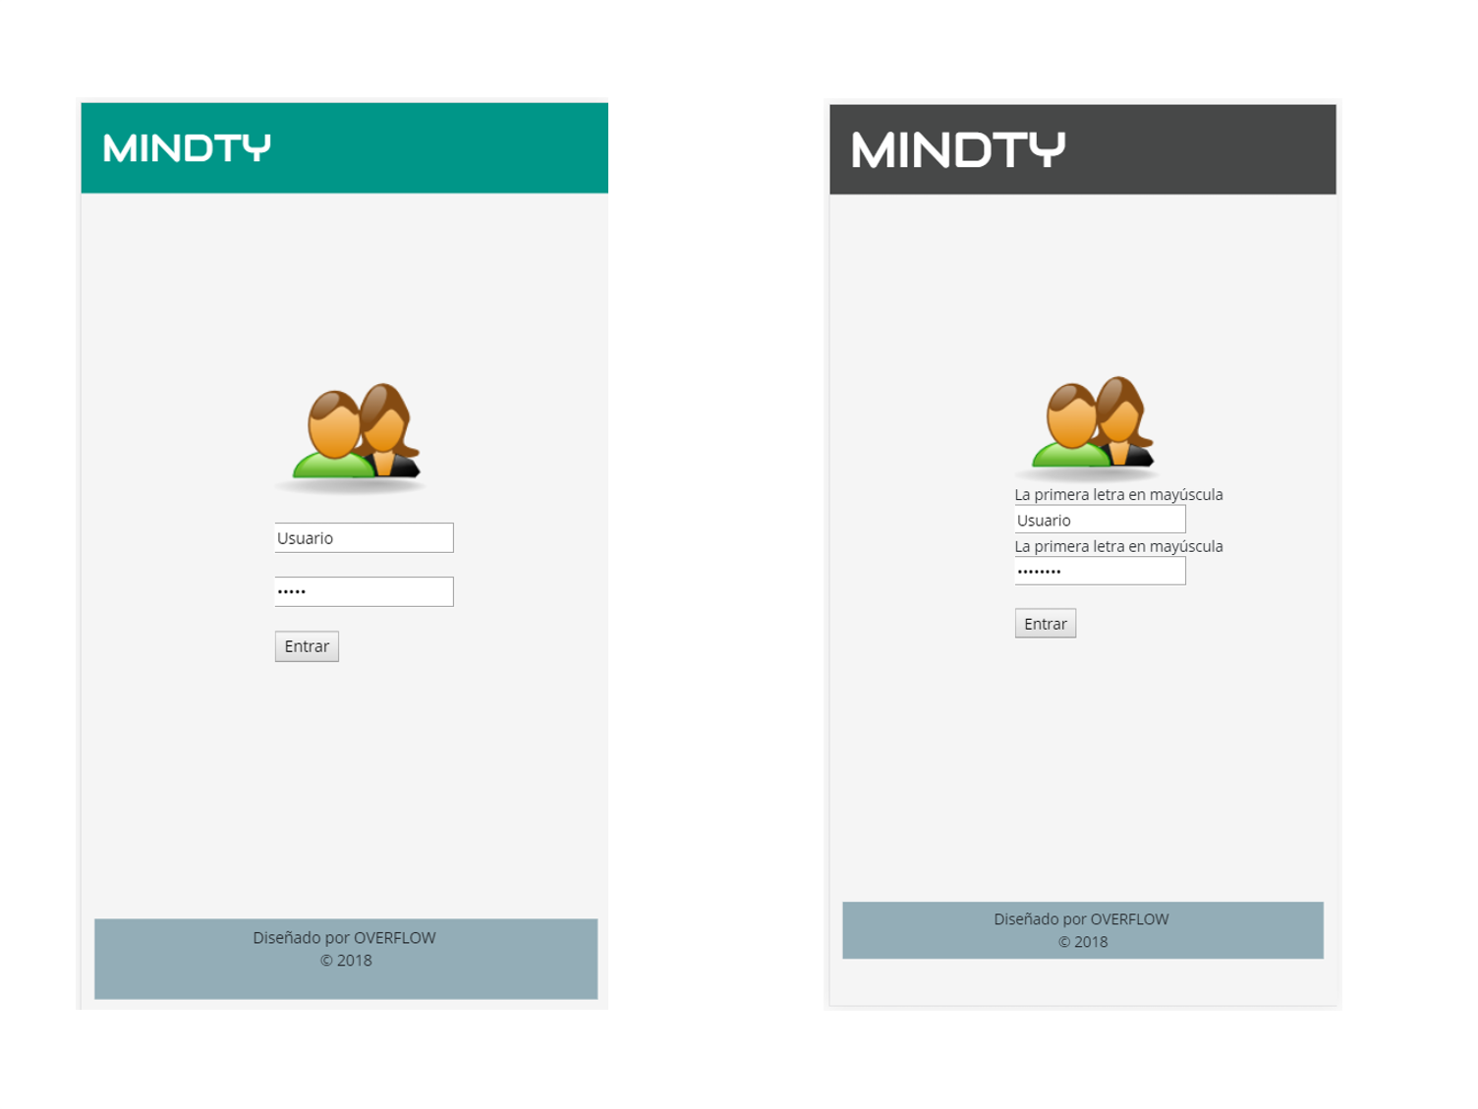
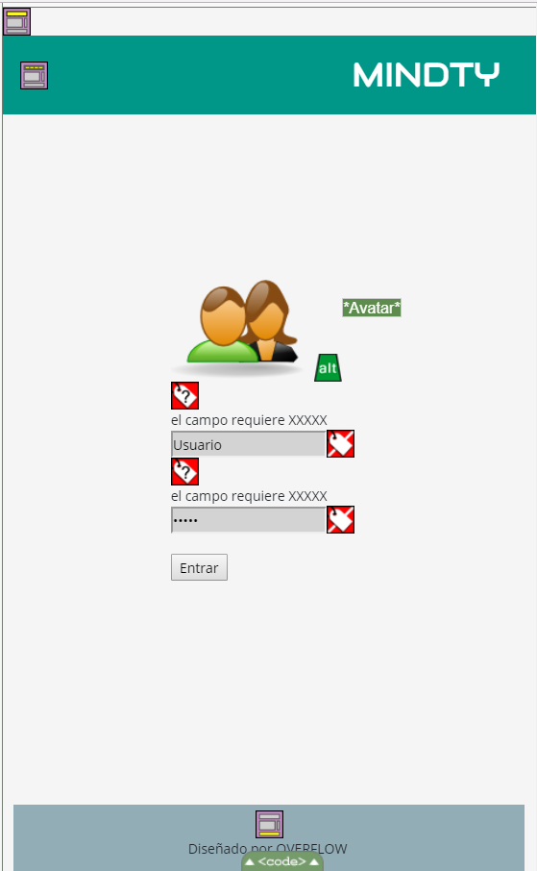
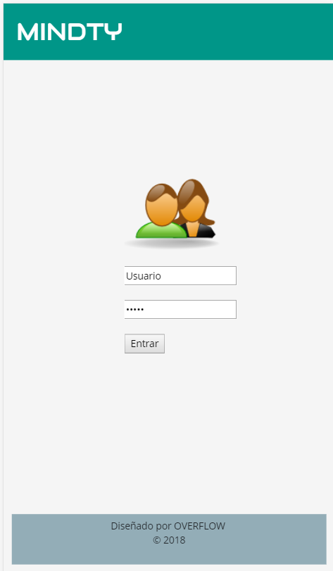
Login
Errores localizados:
7 errores de accesibilidad.
1 error de usabilidad.

Slide 9


